Slide 1
SÉANCE A1 · MODULE 6
« Ce n'est rien, une grippe. »
Amparo a soixante et onze ans, elle fait de la fièvre depuis deux jours et elle répète que ce n'est rien. Sa fille Marisol hésite entre déranger l'hôpital et attendre demain. Il existe un numéro pour cette hésitation-là.
75 minutes · Une nuit à l'urgence
Notes:
Première séance du module. Ouvrir par une question au groupe : la nuit, quand quelqu'un ne va pas bien chez vous, qui appelez-vous ? Les réponses vont de « personne » à « le 9-1-1 tout de suite », et l'écart dit ce que le module va travailler. Ne juger aucune réponse.

Slide 2
OBJECTIFS DE LA SÉANCE
À la fin, je serai capable de…
1
décrire au téléphone l'état de quelqu'un d'autre ;
2
comprendre les questions d'une infirmière d'Info-Santé ;
3
savoir ce que le 8-1-1 fait et ce qu'il ne fait pas ;
4
retenir les signes qui font composer le 9-1-1 sans rappeler.
A1 · Une nuit à l'urgence
2
Notes:
Lire les objectifs à voix haute. Y revenir au billet de sortie.

Slide 3
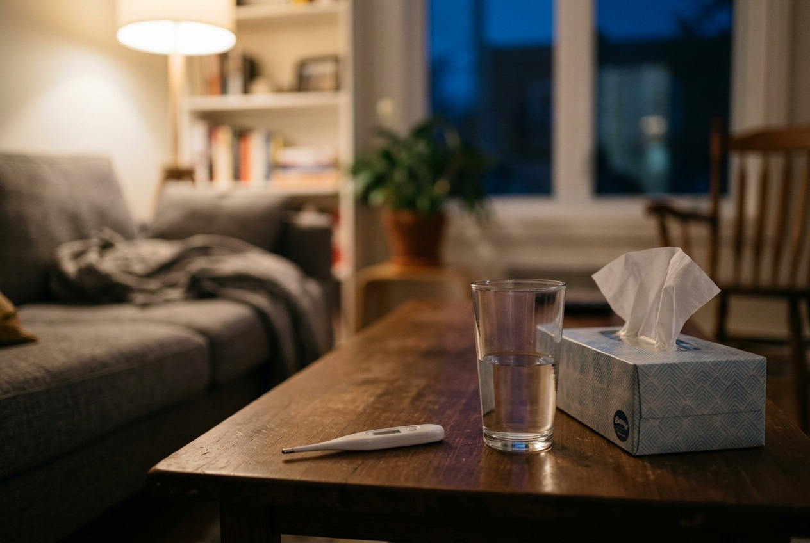
OBSERVATION
Trente-huit et six, deux jours de suite, chez une personne de soixante et onze ans. On appelle ? Qui ?
Est-ce que c'est grave ? Qui peut le dire ?
Qu'est-ce qui empêche d'appeler quelqu'un, la nuit ?
Que se passe-t-il si on attend jusqu'à demain matin ?
Connaissez-vous un numéro entre « rien » et « l'ambulance » ?
A1 · Une nuit à l'urgence
3
Notes:
La dernière piste est la vraie question de la séance. Compter les mains levées à « connaissez-vous le 8-1-1 ? » : dans la plupart des groupes, moins de la moitié. C'est le service le plus utile et le moins connu.

Slide 4
DIALOGUE · 1 DE 3
« Ne va pas déranger l'hôpital »
Écoutez d'abord, diapositive masquée.
MARISOL
Maman, tu as encore de la fièvre. Trente-huit et six.
AMPARO
Ce n'est rien, ma fille. Une grippe. Ça va passer.
MARISOL
Ça fait deux jours. Et tu manges deux cuillerées de soupe par repas.
AMPARO
Je n'ai pas faim, c'est tout. Ne va pas déranger l'hôpital pour une grippe.
A1 · Une nuit à l'urgence
4
Notes:
« Ne va pas déranger » revient dans presque tous les groupes. Demander qui a déjà entendu cette phrase à la maison — beaucoup de mains. C'est le premier obstacle du module, et il n'est pas linguistique.

Slide 5
DIALOGUE · 2 DE 3
Ce que fait une infirmière au téléphone
MARISOL
Je ne parle pas de l'hôpital. Je parle du huit un un.
AMPARO
Qu'est-ce que c'est encore, ça ?
MARISOL
Une infirmière au téléphone. C'est gratuit, c'est ouvert jour et nuit, et elle nous dira si ça peut attendre.
AMPARO
Et elle va me donner un médicament par le téléphone ?
A1 · Une nuit à l'urgence
5
Notes:
Répondre à la question d'Amparo avec le groupe avant d'écouter la suite : non, l'infirmière ne prescrit rien. Ce n'est pas un manque du service, c'est sa définition.

Slide 6
DIALOGUE · 3 DE 3
Les quatre signes à retenir
PATRICK
Écoutez-moi bien, c'est le plus important de l'appel. Vous composez le neuf un un tout de suite, sans me rappeler, si elle perd connaissance, si elle a de la difficulté à respirer, si elle devient confuse, ou si elle tombe et qu'elle ne peut plus se relever.
MARISOL
Perdre connaissance, respirer mal, devenir confuse, tomber. C'est bien ça ?
PATRICK
C'est exactement ça. Le huit un un pour un doute, le neuf un un pour ce qui ne peut pas attendre dix minutes.
A1 · Une nuit à l'urgence
6
Notes:
Faire remarquer que Marisol répète la liste. C'est le geste à copier : cette liste sert la nuit suivante, quand on est fatigué et inquiet.

Slide 7
LE 8-1-1 POUR UN DOUTE, LE 9-1-1 POUR CE QUI NE PEUT PAS ATTENDRE
Une seule question tranche : est-ce que ça peut attendre dix minutes ?
Le 8-1-1 est gratuit, ouvert jour et nuit, toute l'année, et on peut appeler pour quelqu'un d'autre. Dans le doute entre les deux numéros, on compose le 9-1-1 : personne ne reprochera d'avoir appelé.
A1 · Une nuit à l'urgence
7
Notes:
Diapositive à photographier. C'est le savoir le plus utile du module, et il tient en une phrase.

Slide 8
CE QUE FAIT LE 8-1-1
Et ce qu'il ne fait pas
Une infirmière, pas un médecin
Gratuit, jour et nuit
Elle écoute, elle pose des questions, elle dit où aller et quand.
Vingt-quatre heures sur vingt-quatre, toute l'année, partout au Québec.
Pour soi ou pour un proche
Ni diagnostic ni ordonnance
Aucun médecin de famille n'est nécessaire pour y avoir droit.
Elle ne nomme pas la maladie et ne prescrit aucun médicament.
A1 · Une nuit à l'urgence
8
Notes:
La quatrième carte évite la déception la plus fréquente : on n'appelle pas le 8-1-1 pour obtenir un traitement, mais pour savoir où aller.

Slide 9
LE BON NUMÉRO
Cinq situations, une décision
LA SITUATION
LE NUMÉRO
Une fièvre qui dure depuis deux jours
8-1-1
Une personne tombée qui ne se relève pas
9-1-1
Un comprimé pris deux fois par erreur
8-1-1
Une douleur à la poitrine depuis dix minutes
9-1-1
Je ne sais pas si c'est grave
8-1-1 — et 9-1-1 si ça presse
A1 · Une nuit à l'urgence
9
Notes:
Faire ajouter deux situations par le groupe et les faire classer. C'est là que sortent les vraies hésitations, et souvent la peur du coût de l'ambulance : la garder pour la séance A4.

Slide 10
DÉCIDER SOI-MÊME QUE CE N'EST RIEN
Le piège le plus fréquent
ON ENTEND SOUVENT
IL FAUT DIRE PLUTÔT
Ne va pas déranger l'hôpital pour une grippe.
Je ne dérange personne : le 8-1-1 existe pour cette question-là.
Le service est fait pour les gens qui ne sont pas soignants. Appeler pour rien n'existe pas ; ne pas appeler quand il le fallait, oui.
A1 · Une nuit à l'urgence
10
Notes:
Amparo dit cette phrase mot pour mot. La faire retrouver dans le dialogue, puis demander qui l'a déjà dite lui-même.

Slide 11
COMPRÉHENSION
Vrai ou faux ?
Répondez d'après le dialogue.
1
Amparo fait de la fièvre depuis deux jours.
2
Marisol veut emmener sa mère à l'hôpital tout de suite.
3
L'appel au 8-1-1 coûte quelques dollars.
4
L'infirmier demande comment la température a été prise.
5
Il prescrit un médicament au téléphone.
6
Si Amparo perd connaissance, il faut d'abord rappeler le 8-1-1.
A1 · Une nuit à l'urgence
11
Notes:
Faire justifier chaque « faux » par la réplique exacte du dialogue.

Slide 12
CORRECTION
Vrai ou faux ?
Correction — on lit la réponse, on ne commente pas l'erreur.
1
Amparo fait de la fièvre depuis deux jours. » vrai
2
Marisol veut emmener sa mère à l'hôpital tout de suite. » faux — elle appelle le 8-1-1
3
L'appel au 8-1-1 coûte quelques dollars. » faux — il est gratuit
4
L'infirmier demande comment la température a été prise. » vrai
5
Il prescrit un médicament au téléphone. » faux — ce n'est pas son rôle
6
Si Amparo perd connaissance, il faut d'abord rappeler le 8-1-1. » faux — le 9-1-1, sans rappeler
A1 · Une nuit à l'urgence
12
Notes:
Corriger en groupe. Donner la bonne réponse, sans revenir sur qui s'est trompé.

Slide 13
BILLET DE SORTIE
Écrivez les quatre signes qui font composer le 9-1-1 sans rappeler.
De mémoire d'abord, puis vérifiez dans le dialogue.
Ajoutez en une phrase pourquoi celui-là ne peut pas attendre.
A1 · Une nuit à l'urgence
A1 · Une nuit à l'urgence
13
Notes:
Le billet sert de vérification de fin de séance. Le relire au début de A4, où la liste passera de quatre signes à cinq.

